Slide 1
PyTorch基础

Slide 2
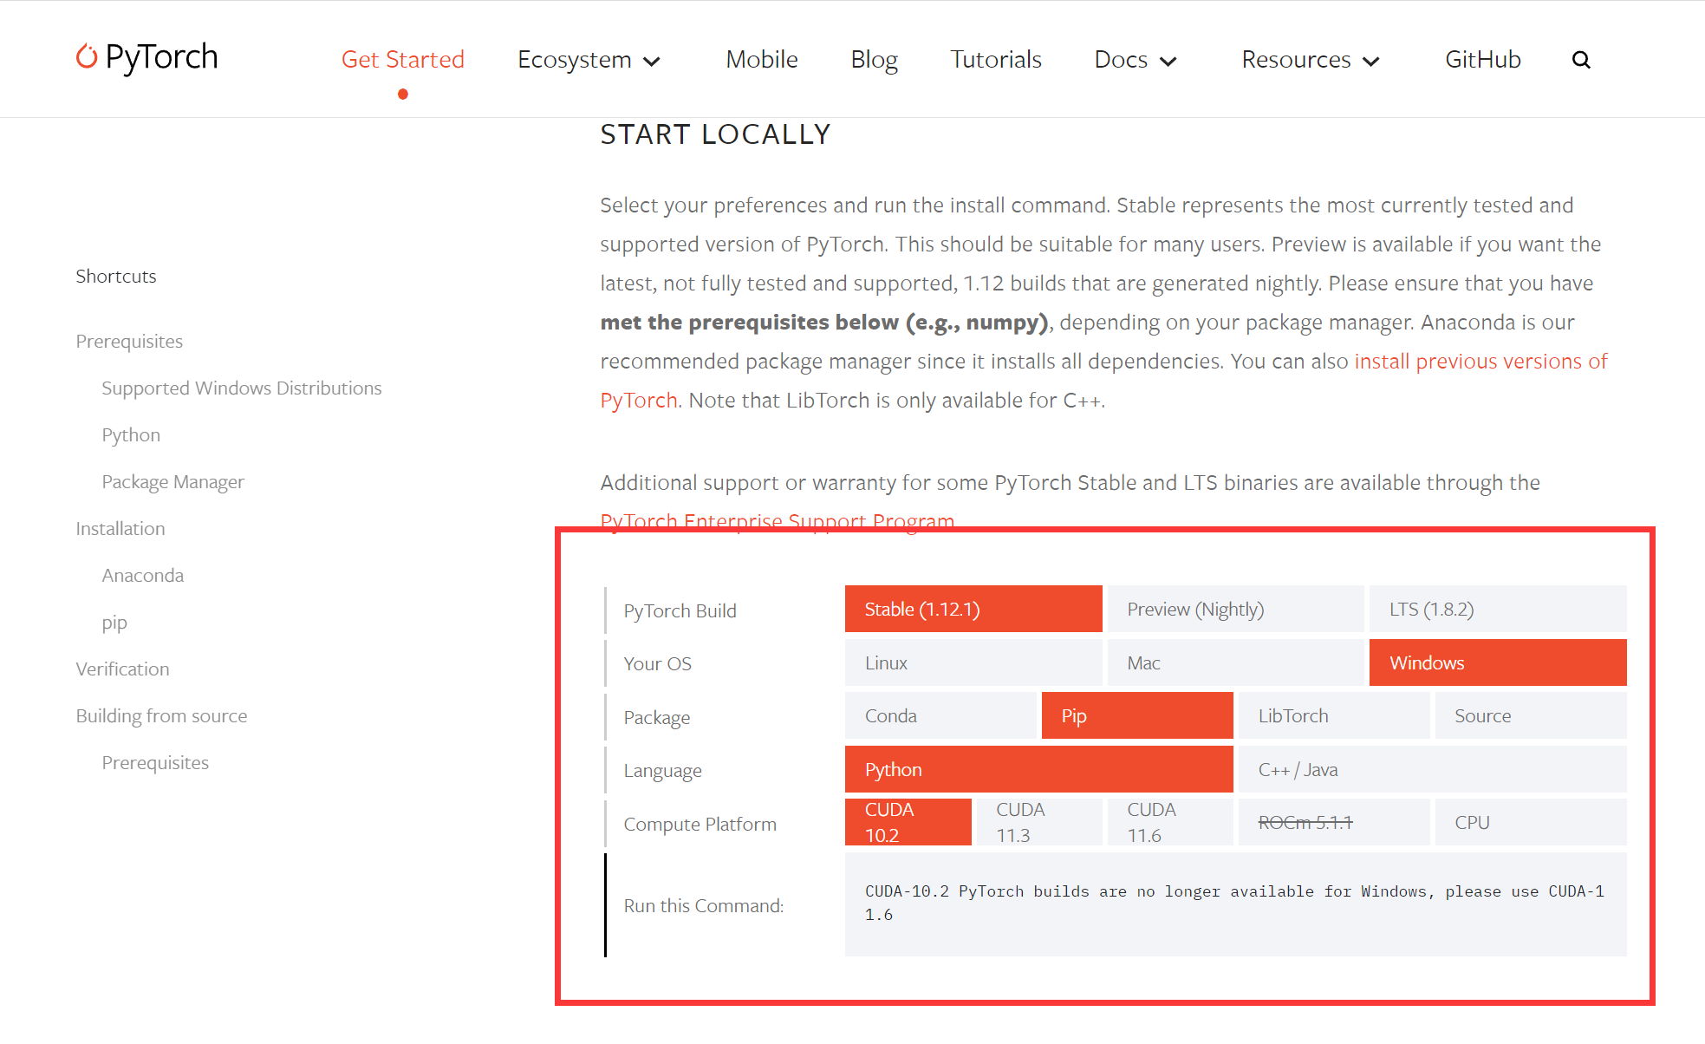
安装PyTorch
官网：https://pytorch.org/

Slide 3
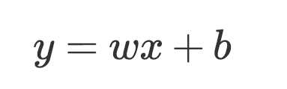
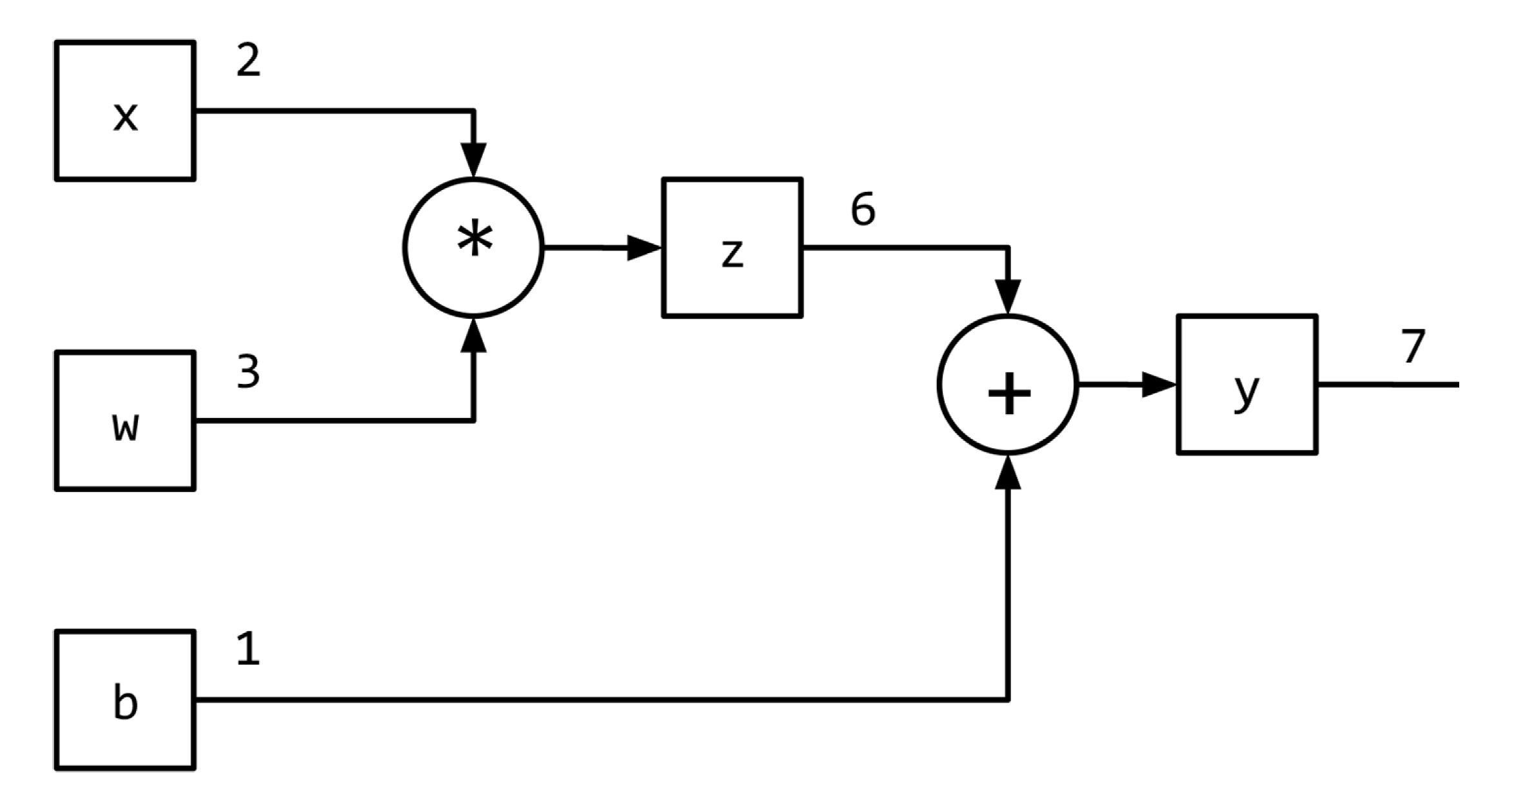
PyTorch介绍
PyTorch是一个开源的社区驱动的深度学习框架。
与Theano，Caffe,TensorFlow不同，Pytorch实现了动态计算图
计算图：模型数学表达式的抽象

Slide 4
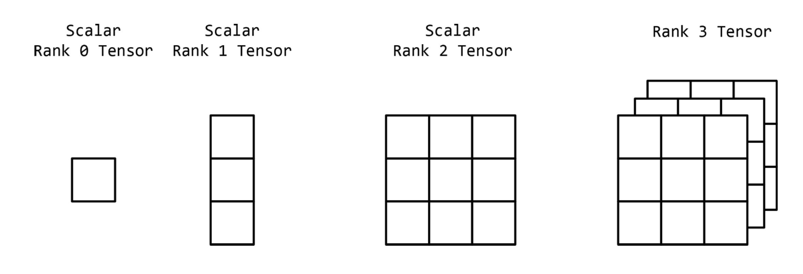
PyTorch中的张量
PyTorch是一个高性能的张量执行库
零阶张量是数字或标量
一阶张量是数组或向量
二阶张量是向量数组或矩阵
N阶张量可以理解为N维数组

Slide 5
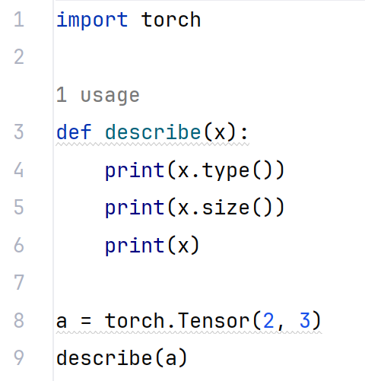
创建张量
利用torch.Tensor创建一个张量
查看张量的类型、维度、内容

Slide 6
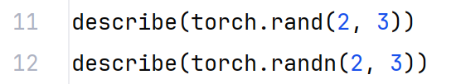
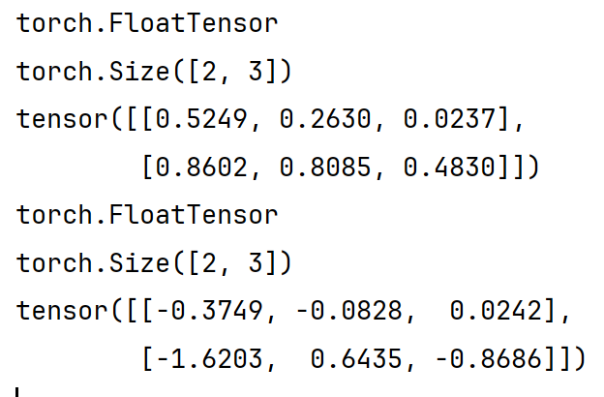
创建张量
创建一个随机初始化向量：torch.rand,torch.randn

Slide 7
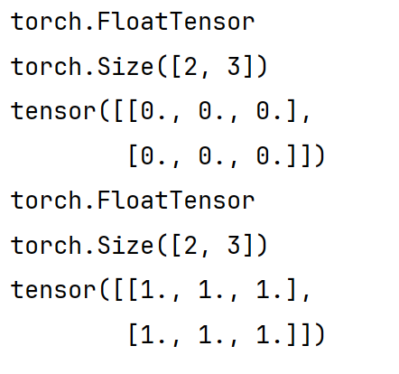
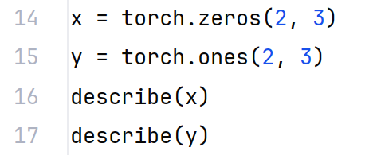

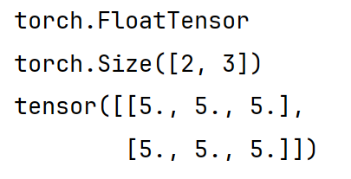
创建张量
通过相同标量的填充方式创建张量：
填充0：torch.zeros()
填充1：torch.ones()
填充任意数：fill_() 其中下划线属于原位操作

Slide 8
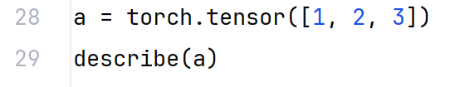
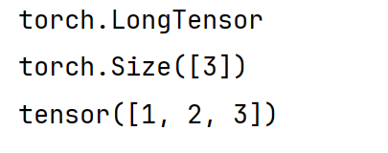
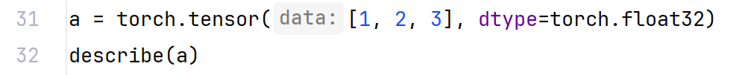
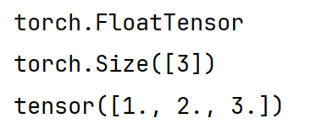
创建张量
通过python的数组数据创建张量：torch.tensor()
如果要用已经存在的数据创建tensor,则可以使用此方法
tensor函数中可以通过可变参数指定张量的属性

Slide 9
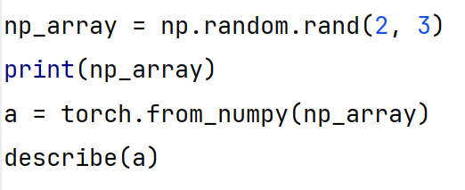
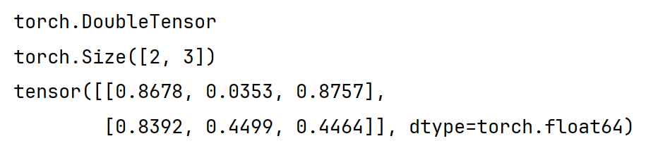
创建张量
从numpy数组创建张量：torch.from_numpy(numpy_array)

Slide 10

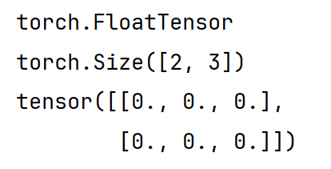
张量的类型和大小
通过torch.Tensor构建的张量默认是torch.FloatTensor类型

Slide 11
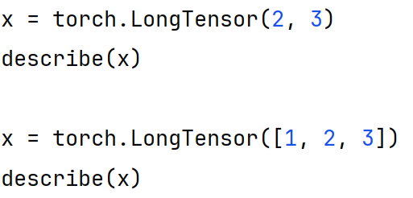
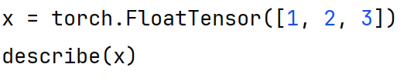
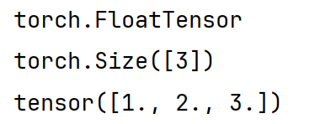
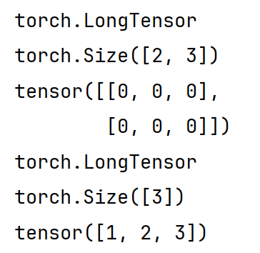
张量的类型和大小
两种方法可以指定张量的初始类型
直接创建不同类型的张量
通过torch.tensor()的dtype参数指定类型

Slide 12
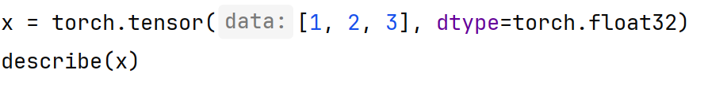
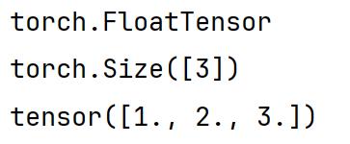
张量的类型和大小
两种方法可以指定张量的初始类型
直接创建不同类型的张量
通过torch.tensor()的dtype参数指定类型

Slide 13
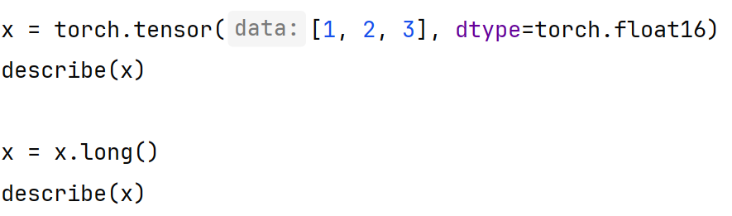
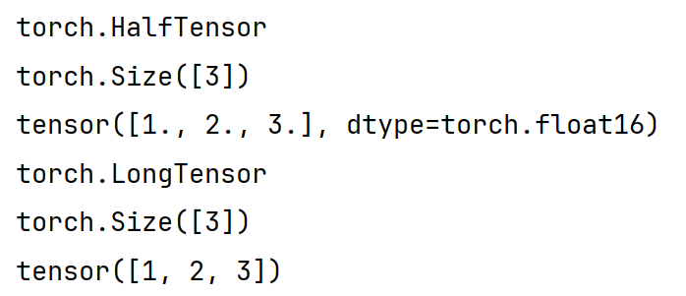
张量的类型和大小
可以通过强制类型转换，改变张量的类型

Slide 14
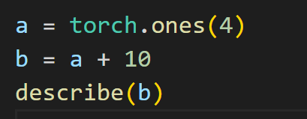
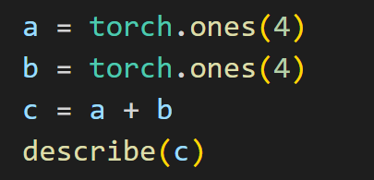
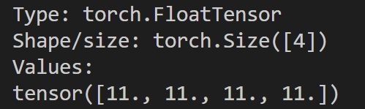
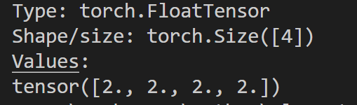
张量运算
加减乘除(+,-,*,/)
也可以用torch.add(), torch.sub(), torch.mul(), torch.div()

Slide 15
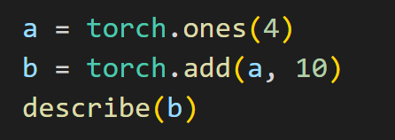
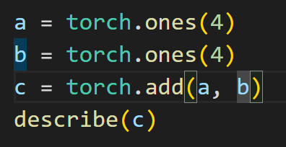
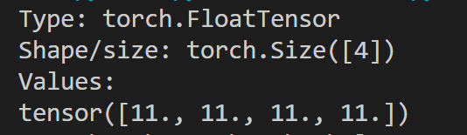
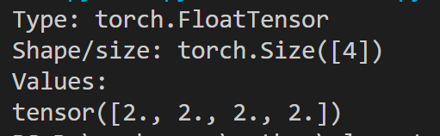
张量运算
加减乘除(+,-,*,/)
也可以用torch.add(), torch.sub(), torch.mul(), torch.div()

Slide 16
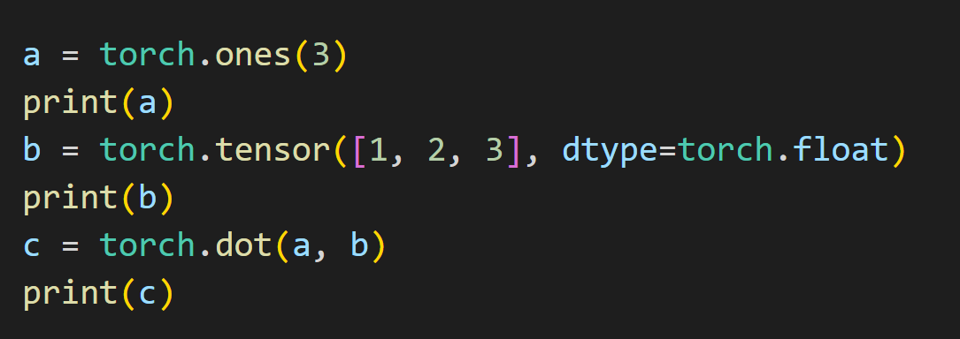
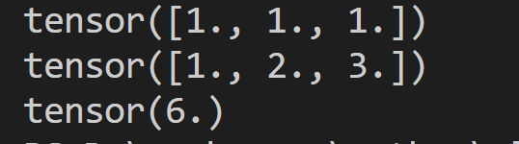
张量运算
计算点积

Slide 17
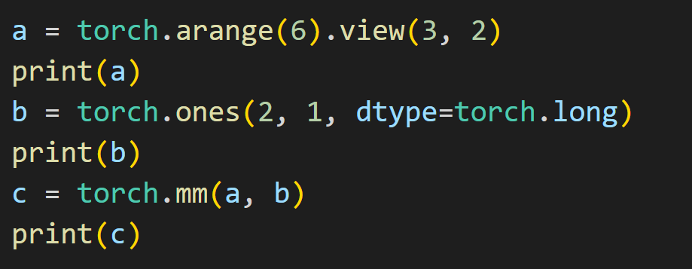
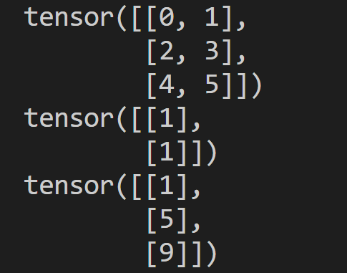
张量运算
矩阵乘法

Slide 18
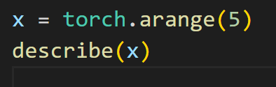
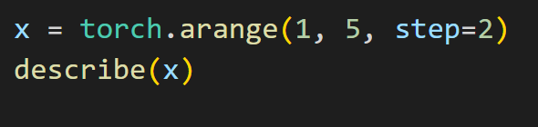
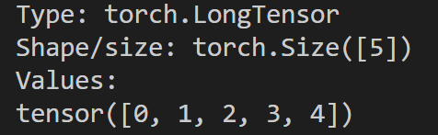
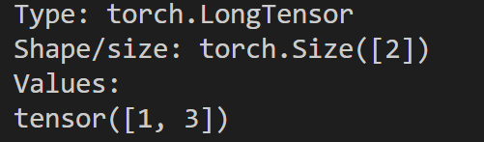
张量的维度操作
产生序列张量：torch.arange()

Slide 19
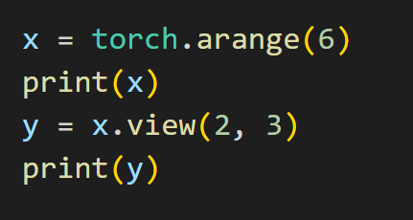
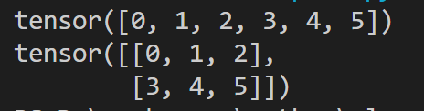
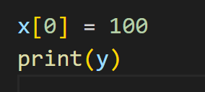

张量的维度操作
改变张量的形状：view()
调用view函数的张量和结果张量共享内存空间

Slide 20
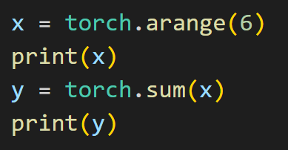

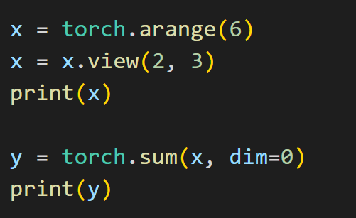
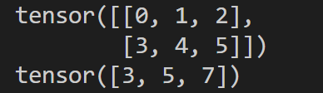
张量的维度操作
计算张量中的元素的累加和：torch.sum()
可以沿着某一维度计算累加和

Slide 21
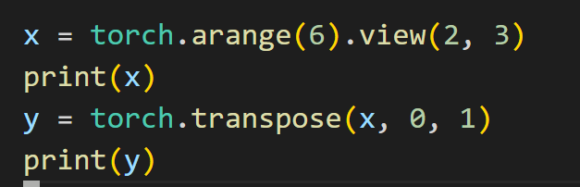
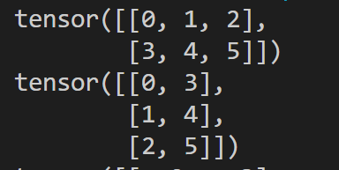
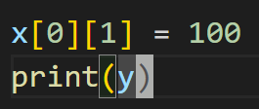

张量的维度操作
交换张量的两个维度：torch.transpose()
与view函数类似，输入张量和输出张量共享内存空间

Slide 22


张量的维度操作
把张量中的大小为1的维度移除：torch.squeeze()

Slide 23


张量的维度操作
在指定的位置添加一个维度：torch.unsqueeze()

Slide 24


索引、切片、连接
切片、索引

Slide 25


索引、切片、连接
张量的非连续索引(1)

Slide 26


索引、切片、连接
张量的非连续索引(2)

Slide 27




索引、切片、连接
连接张量(1)：torch.cat()沿着指定的维度拼接

Slide 28


索引、切片、连接
连接张量(2):torch.stack()沿着新的维度拼接张量

Slide 29


张量线性代数
乘法：torch.mm()

Slide 30


张量和计算图
张量的梯度：requires_grad=True

Slide 31


CUDA张量
张量可以存在内存也可以存到GPU的显存
可以用torch.cuda.is_available()检查GPU是否可用
可以用torch.device()检索设备名称
通过.to(device)，把张量移动到指定设备

Slide 32


CUDA张量
计算图运算过程中，需要保证所有的张量在同一个设备上

Slide 33

CPU vs GPU
通过矩阵乘法运算对比CPU和GPU运算速度
知识点
torch.cuda.synchronize()用于同步等待GPU操作
GPU中的torch.mm(X, Y)运算是异步的，即这行程序将立即返回

Slide 34

PyTorch官方文档
实际开发中需要查阅PyTorch官方文档
https://pytorch.org/docs/stable/index.html

